Slide 1

Chương II: ÂM HỌC
Bài 15: CHỐNG Ô NHIỄM TIẾNG ỒN

Slide 2
Kiểm tra bài cũ
1. Âm phản xạ là gì, tiếng vang là gì?
2. Những vật như thế nào thì phản xạ âm tốt, âm kém ? Cho ví dụ.

Slide 3
Em thích nghe âm thanh nào nhất trong những âm thanh sau đây? Tại sao em không thích những âm thanh còn lại?
1. Tiếng nhạc du dương
2. Tiếng ồn ngoài chợ
3. Tiếng xe cộ ngoài đường giờ cao điểm
4. Tiếng ồn từ một công trường xây dựng

Slide 4
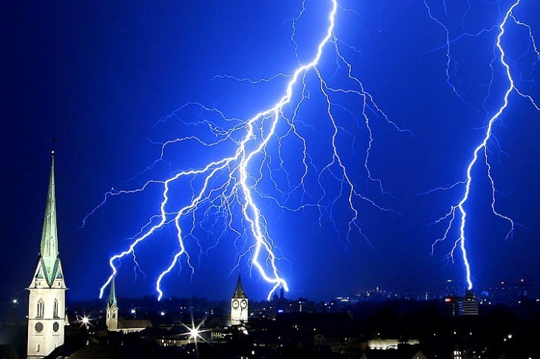
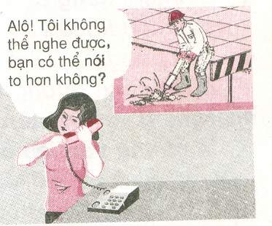
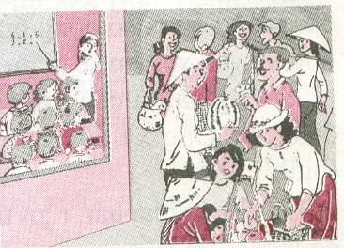
BÀI 15 : CHỐNG Ô NHIỄM TIẾNG ỒN
I. Nhận biết ô nhiễm tiếng ồn:
C₁ :Hình nào trong các hình sau thể hiện tới mức ô nhiễm tiếng ồn? Vì sao em biết ?
H15.2
H15.3
Sấm, sét
Máy khoan bêtông liên tục hoạt động cạnh nơi làm việc
Tiếng họp chợ ồn ào ở gần lớp học

Slide 5
BÀI 15 : CHỐNG Ô NHIỄM TIẾNG ỒN
Nhận biết ô nhiễm tiếng ồn :
C₁ :
Tiếng sấm sét tuy to nhưng không kéo dài nên không ảnh hưởng đến sức khỏe con người
→ không xem là là ô nhiễm tiếng ồn.
Sấm, sét

Slide 6
BÀI 15 : CHỐNG Ô NHIỄM TIẾNG ỒN
Nhận biết ô nhiễm tiếng ồn :
C₁ :
Tiếng ồn máy khoan to và kéo dài gây ảnh hưởng đến việc gọi điện thoại và gây điếc tai người thợ khoan.
→ Ô nhiễm tiếng ồn
H15.2
Máy khoan bêtông liên tục hoạt động cạnh nơi làm việc

Slide 7
BÀI 15 : CHỐNG Ô NHIỄM TIẾNG ỒN
Nhận biết ô nhiễm tiếng ồn :
C₁ :
Tiếng họp chợ ồn to, kéo dài gây ảnh hưởng đến việc học tập của học sinh.
→ Ô nhiễm tiếng ồn.
H15.3
Tiếng họp chợ ồn ào ở gần lớp học

Slide 8
BÀI 15 : CHỐNG Ô NHIỄM TIẾNG ỒN
I. Nhận biết ô nhiễm tiếng ồn :
Kết luận
to
Tiếng ồn gây ô nhiễm là tiếng ồn ………… và ……………………..làm ảnh hưởng xấu đến …………........................................... của con người.
kéo dài
sức khoẻ và
sinh hoạt

Slide 9
BÀI 15 : CHỐNG Ô NHIỄM TIẾNG ỒN
I. Nhận biết ô nhiễm tiếng ồn :

- Ô nhiễm tiếng ồn xảy ra khi tiếng ồn to, kéo dài, gây ảnh hưởng xấu đến sức khỏe và hoạt động bình thường của con người.

Slide 10

BÀI 15 : CHỐNG Ô NHIỄM TIẾNG ỒN
I. Nhận biết ô nhiễm tiếng ồn :
C₂ . Những trường hợp nào sau đây có ô nhiễm tiếng ồn ?
A. Tiếng hét rất to sát tai.
B. Làm việc cạnh máy xay thóc, gạo, ngô …
C. Nhà ở cạnh chợ.
D. Bệnh viện, trạm xá ở cạnh chợ.

Slide 11
BÀI 15 : CHỐNG Ô NHIỄM TIẾNG ỒN
I. Nhận biết ô nhiễm tiếng ồn :
Tác hại của ô nhiễm tiếng ồn ?
Tác động lâu dài của tiếng ồn đối với con người sẽ gây ra bệnh mất ngủ, suy nhược thần kinh, cũng như làm trầm trọng thêm các bệnh về tim mạch và huyết áp cao.
Ở nhiều nước phương Tây, theo tính toán của các chuyên gia, do tác động của tiếng ồn, đã có tới 1/4 dân số phải dùng thuốc ngủ thường xuyên

Slide 12
BÀI 15 : CHỐNG Ô NHIỄM TIẾNG ỒN
I. Nhận biết ô nhiễm tiếng ồn :
Tác hại của ô nhiễm tiếng ồn ?
- Tiếng ồn còn là nguyên nhân làm giảm thính lực của con người, gây điếc tai.
- Làm tăng các bệnh thần kinh và cao huyết áp đối với những người lớn tuổi.
- Tác dụng liên tục của tiếng ồn có thể gây ra bệnh loét dạ dày.
- Khi có tác động của tiếng ồn có thể dẫn tới giảm khả năng tập trung tư tưởng, giảm độ minh mẫn và giảm khả năng làm việc.

Slide 13
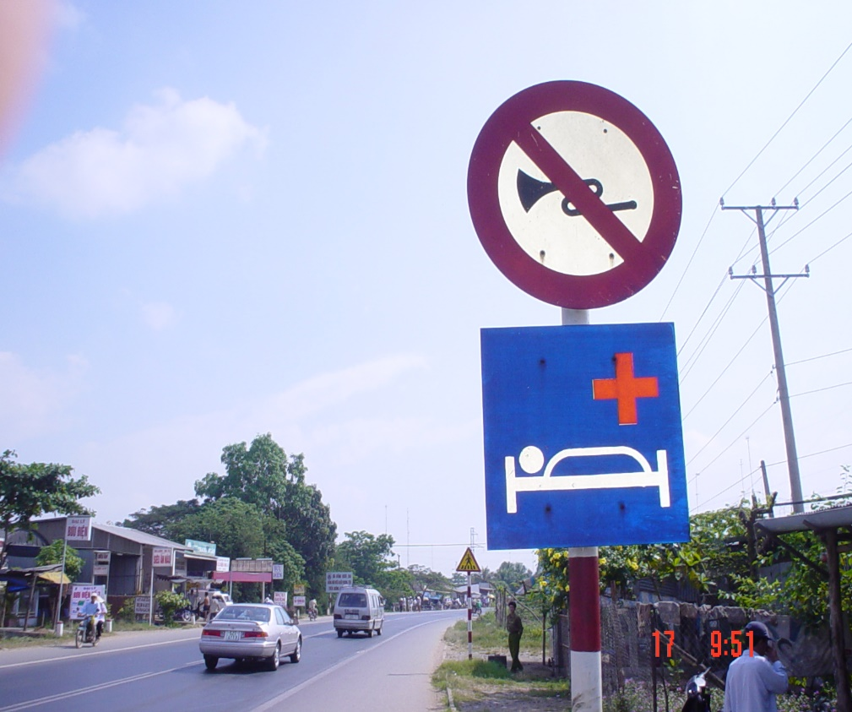
BÀI 15 : CHỐNG Ô NHIỄM TIẾNG ỒN
I. Nhận biết ô nhiễm tiếng ồn :
II. Tìm hiểu biện pháp chống ô nhiễm tiếng ồn :
Để chống ô nhiễm tiếng ồn , đặc biệt là tiếng ồn giao thông , người ta thường dùng những biện pháp sau:
1. Treo biển báo “cấm bóp còi” tại những nơi gần trường học, bệnh viện.

Slide 14
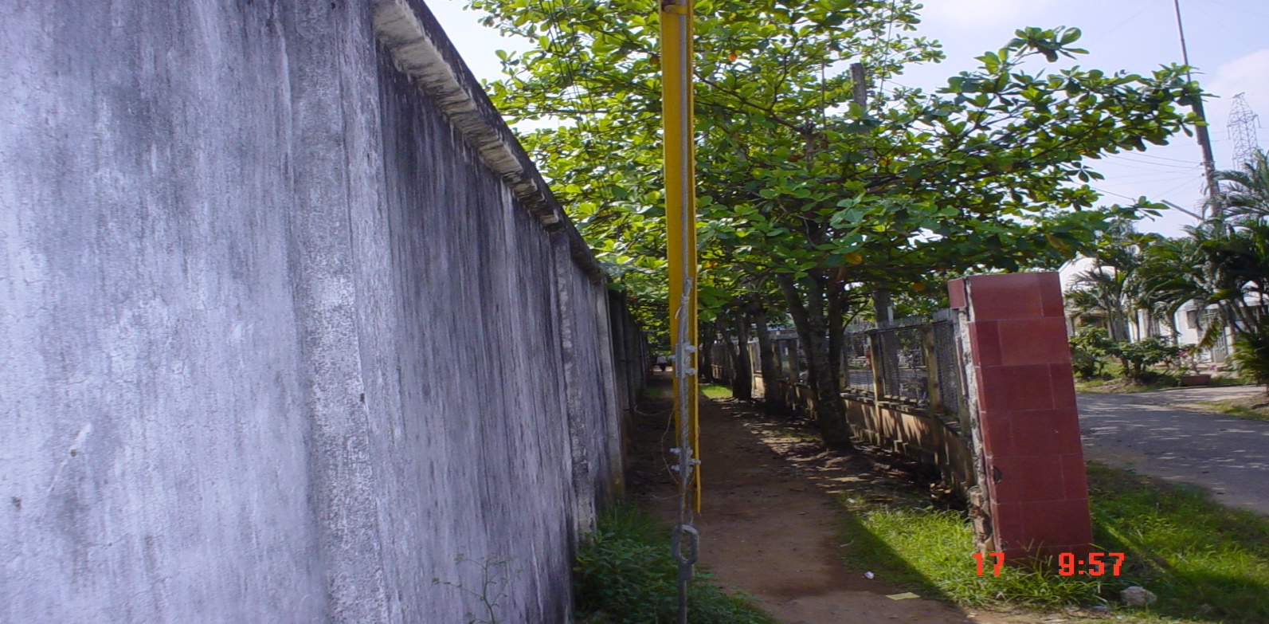
BÀI 15 : CHỐNG Ô NHIỄM TIẾNG ỒN
I. Nhận biết ô nhiễm tiếng ồn :
II. Tìm hiểu biện pháp chống ô nhiễm tiếng ồn :
2. Xây dựng tường bêtông ngăn cách khu dân cư với đường cao tốc.

Slide 15
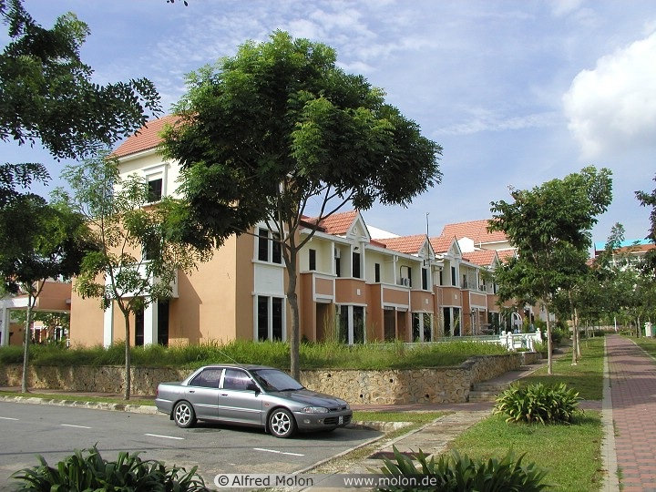
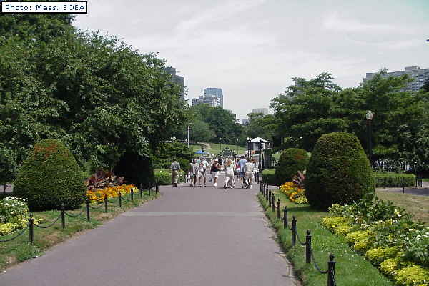
BÀI 15 : CHỐNG Ô NHIỄM TIẾNG ỒN
I. Nhận biết ô nhiễm tiếng ồn :
II. Tìm hiểu biện pháp chống ô nhiễm tiếng ồn :
3. Trồng nhiều cây xanh để âm truyền đến gặp lá cây sẽ phản xạ theo các hướng khác nhau.

Slide 16
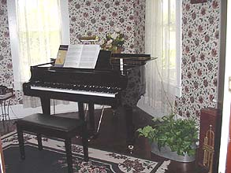
BÀI 15 : CHỐNG Ô NHIỄM TIẾNG ỒN
I. Nhận biết ô nhiễm tiếng ồn :
II. Tìm hiểu biện pháp chống ô nhiễm tiếng ồn :
4. Làm trần nhà, tường nhà dày bằng xốp, làm tường phủ dạ nhung để ngăn bớt âm truyền qua.

Slide 17
BÀI 15 : CHỐNG Ô NHIỄM TIẾNG ỒN
II. Tìm hiểu biện pháp chống ô nhiễm tiếng ồn :
I. Nhận biết ô nhiễm tiếng ồn :
1. Treo biển báo “cấm bóp còi”
2. Xây dựng tường bêtông
3. Trồng nhiều cây xanh
4. Làm trần nhà, tường nhà dày bằng xốp, làm tường phủ dạ nhung

Slide 18
BÀI 15 : CHỐNG Ô NHIỄM TIẾNG ỒN
II. Tìm hiểu biện pháp chống ô nhiễm tiếng ồn :
I. Nhận biết ô nhiễm tiếng ồn :
C₃: Từ những thông tin về các biện pháp chống ô nhiễm tiếng ồn giao thông nêu trên, hãy điền các biện pháp cụ thể làm giảm tiếng ồn vào chỗ trống trong bảng sau:

Slide 19
BÀI 15 : CHỐNG Ô NHIỄM TIẾNG ỒN
I. Nhận biết ô nhiễm tiếng ồn :
II. Tìm hiểu biện pháp chống ô nhiễm tiếng ồn :
C₃:
Cách làm giảm tiếng ồn | Biệp pháp cụ thể lảm giảm tiếng ồn
1) Tác động vào nguồn âm
2) Phân tán âm trên đường truyền
3) Ngăn không cho âm truyền tới tai
Cấm bóp còi ,vặn nhỏ đài phát thanh, lắp ống xả vào xe máy…
Trồng nhiều cây xanh …
Xây tường chắn, làm trần nhà, tường nhà bằng xốp, tường phủ dạ, đóng cửa, bịt tai…

Slide 20
BÀI 15 : CHỐNG Ô NHIỄM TIẾNG ỒN
Nhận biết ô nhiễm tiếng ồn:
II. Tìm hiểu biện pháp chống ô nhiễm tiếng ồn:
1. Để chống ô nhiễm tiếng ồn ta cần:
+ Làm giảm độ to của tiếng ồn phát ra.
+ Ngăn chặn đường truyền âm.
+ Làm cho âm truyền theo hướng khác.

Slide 21
BÀI 15 : CHỐNG Ô NHIỄM TIẾNG ỒN
I. Nhận biết ô nhiễm tiếng ồn :
II. Tìm hiểu biện pháp chống ô nhiễm tiếng ồn :
2. Vật liệu cách âm: là những vật liệu được dùng để làm giảm tiếng ồn truyền đến tai ta.

Slide 22
BÀI 15 : CHỐNG Ô NHIỄM TIẾNG ỒN
I. Nhận biết ô nhiễm tiếng ồn :
II. Tìm hiểu biện pháp chống ô nhiễm tiếng ồn :
C₄ :
Hãy nêu tên một số vật liệu thường dùng để ngăn chặn âm, làm cho âm truyền qua ít
Trả lời: Gạch, bê tông, gỗ…
b) Hãy nêu tên một số vật liệu phản xạ âm tốt được dùng để cách âm.
Trả lời: Kính, lá cây…

Slide 23
BÀI 15 : CHỐNG Ô NHIỄM TIẾNG ỒN
I. Nhận biết ô nhiễm tiếng ồn :
II. Tìm hiểu biện pháp chống ô nhiễm tiếng ồn :
III. Vận dụng :
C₅ : Hãy đề ra các biện pháp chống ô nhiễm tiếng ồn đối với các H15.2, H15.3
H15.2
H15.3
Máy khoan bêtông liên tục hoạt động cạnh nơi làm việc
Tiếng họp chợ ồn ào ở gần lớp học

Slide 24
BÀI 15 : CHỐNG Ô NHIỄM TIẾNG ỒN
I. Nhận biết ô nhiễm tiếng ồn :
II. Tìm hiểu biện pháp chống ô nhiễm tiếng ồn :
III. Vận dụng :
C₅ :
+ Yêu cầu trong giờ làm việc tiếng ồn máy khoan phát ra không quá 80dB.
+ Người thợ khoan cần đeo cái bịt tai vào tai lúc làm việc.
H15.2
Máy khoan bêtông liên tục hoạt động cạnh nơi làm việc

Slide 25
BÀI 15 : CHỐNG Ô NHIỄM TIẾNG ỒN
I. Nhận biết ô nhiễm tiếng ồn :
II. Tìm hiểu biện pháp chống ô nhiễm tiếng ồn :
III. Vận dụng :
C₅ : Đóng các cửa phòng học, xây tường chắn, trồng cây xung quanh, chuyển lớp học hoặc chợ đi chỗ khác.
H15.3
Tiếng họp chợ ồn ào ở gần lớp học

Slide 26
BÀI 15 : CHỐNG Ô NHIỄM TIẾNG ỒN
I. Nhận biết ô nhiễm tiếng ồn :
II. Tìm hiểu biện pháp chống ô nhiễm tiếng ồn :
III. Vận dụng :
C₆ : Hãy chỉ ra trường hợp gây ô nhiễm tiếng ồn gần nơi em sống và đề ra một vài biện pháp chống sự ô nhiễm tiếng ồn đó.

Slide 27


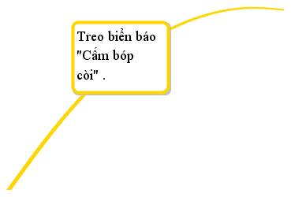
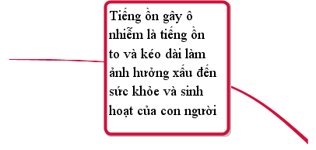
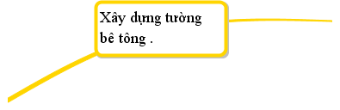


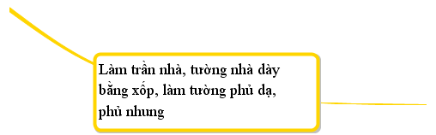

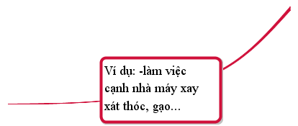

SƠ ĐỒ TƯ DUY

Slide 28

BÀI 15 : CHỐNG Ô NHIỄM TIẾNG ỒN
I. Nhận biết ô nhiễm tiếng ồn :
II. Tìm hiểu biện pháp chống ô nhiễm tiếng ồn :
III. Vận dụng :
Bài tập
1/ Âm nào dưới đây gây ô nhiễm tiếng ồn?
a.Tiếng sấm rền.
b.Tiếng xình xịch của bánh tảu hoả đang chạy.
c.Tiếng sóng biển ầm ầm.
d.Tiếng máy móc làm việc phát ra to, kéo dài.

Slide 29
BÀI 15 : CHỐNG Ô NHIỄM TIẾNG ỒN
I. Nhận biết ô nhiễm tiếng ồn :
II. Tìm hiểu biện pháp chống ô nhiễm tiếng ồn :
III. Vận dụng :
Bài tập
2. Vật liệu nào dưới đây thường không được dùng để làm vật cách âm giữa các phòng ?
a. Tường bêtông.
b. Cửa kính hai lớp.
c. Rèm treo tường.
d. Cửa gỗ.

Slide 30
1/Giả sử nhà em ở gần đoạn đường có nhiều ô tô qua lại suốt ngày đêm. Em chọn phương án nào sau đây để chống ô nhiễm tiếng ồn?
A)
Đặt thật nhiều cây cảnh trong nhà
B)
Luôn mở cửa cho thông thoáng
C)
Trồng nhiều cây xanh xung quanh nhà
D)
Chuyển nhà đi nơi khác

Slide 31
3/Trường hợp nào sau đây có ô nhiễm tiếng ồn?
A)
Tiếng còi xe cứu hỏa
B)
Hát karoke to lúc ban đêm quá 23h
C)
Tiếng các động cơ chạy trên sông
D)
Tiếng ồn của trẻ làm ảnh hưởng cuộc nói chuyện của người lớn

Slide 32
Phòng tránh ô nhiễm tiếng ồn:
-Trồng cây:
-Lắp đặt thiết bị giảm âm:
-Các phương tiện giao thông cũ, lạc hậu cần lắp đặt ống xả và các thiết bị chống ồn trên xe.
-Tránh xa các nguồn gây tiếng ồn
-Đề ra nguyên tắc:

Slide 33
HS cần thực hiện tốt nếp sống văn minh tại trường học:
1. Trong giờ học: tập trung nghe giảng, không làm việc riêng, không trao đổi (khi chưa được GV cho phép)
2. Trước và sau cửa lớp đang học: không nô đùa, nói chuyện ồn ào (khi học trái buổi)
3. Khi lên lầu: bước nhẹ chân khi lên cầu thang, không chạy nhảy đùa giỡn trên lầu
4. Trong khuôn viên nhà trường: trồng, bảo vệ và chăm sóc các cây xanh

Slide 34

CỦNG CỐ
15.5: Một người than phiền: “Bên trái nhà tôi là một xưởng rèn, bên phải nhà tôi là nhà hàng karaôkê. Một hôm cả 2 người hàng xóm đến báo tin cùng chuyển nhà, thật mừng quá! Nhưng vài hôm sau lại nghe thấy tiếng lạch cạch, phì phò từ bên phải, tiếng karaôkê từ bên trái! Liệu tôi phải làm thế nào?”
Em hãy khuyên người đó nên làm gì để chống ô nhiễm tiếng ồn.
Một số biện pháp: Yêu cầu xưởng rèn và nhà hàng karaôkê không để tiếng ồn phát ra to quá 80dB và không làm việc trong giờ nghỉ ngơi; đóng cửa, che rèm cửa sổ nhà mình,…

Slide 35
Dặn dò:
Học bài.
Làm bài tập 15.1, 15.4, 15.5, 15.6.
Chuẩn bị và xem bài tiếp theo “ Tổng kết chương II “.

